Slide 1
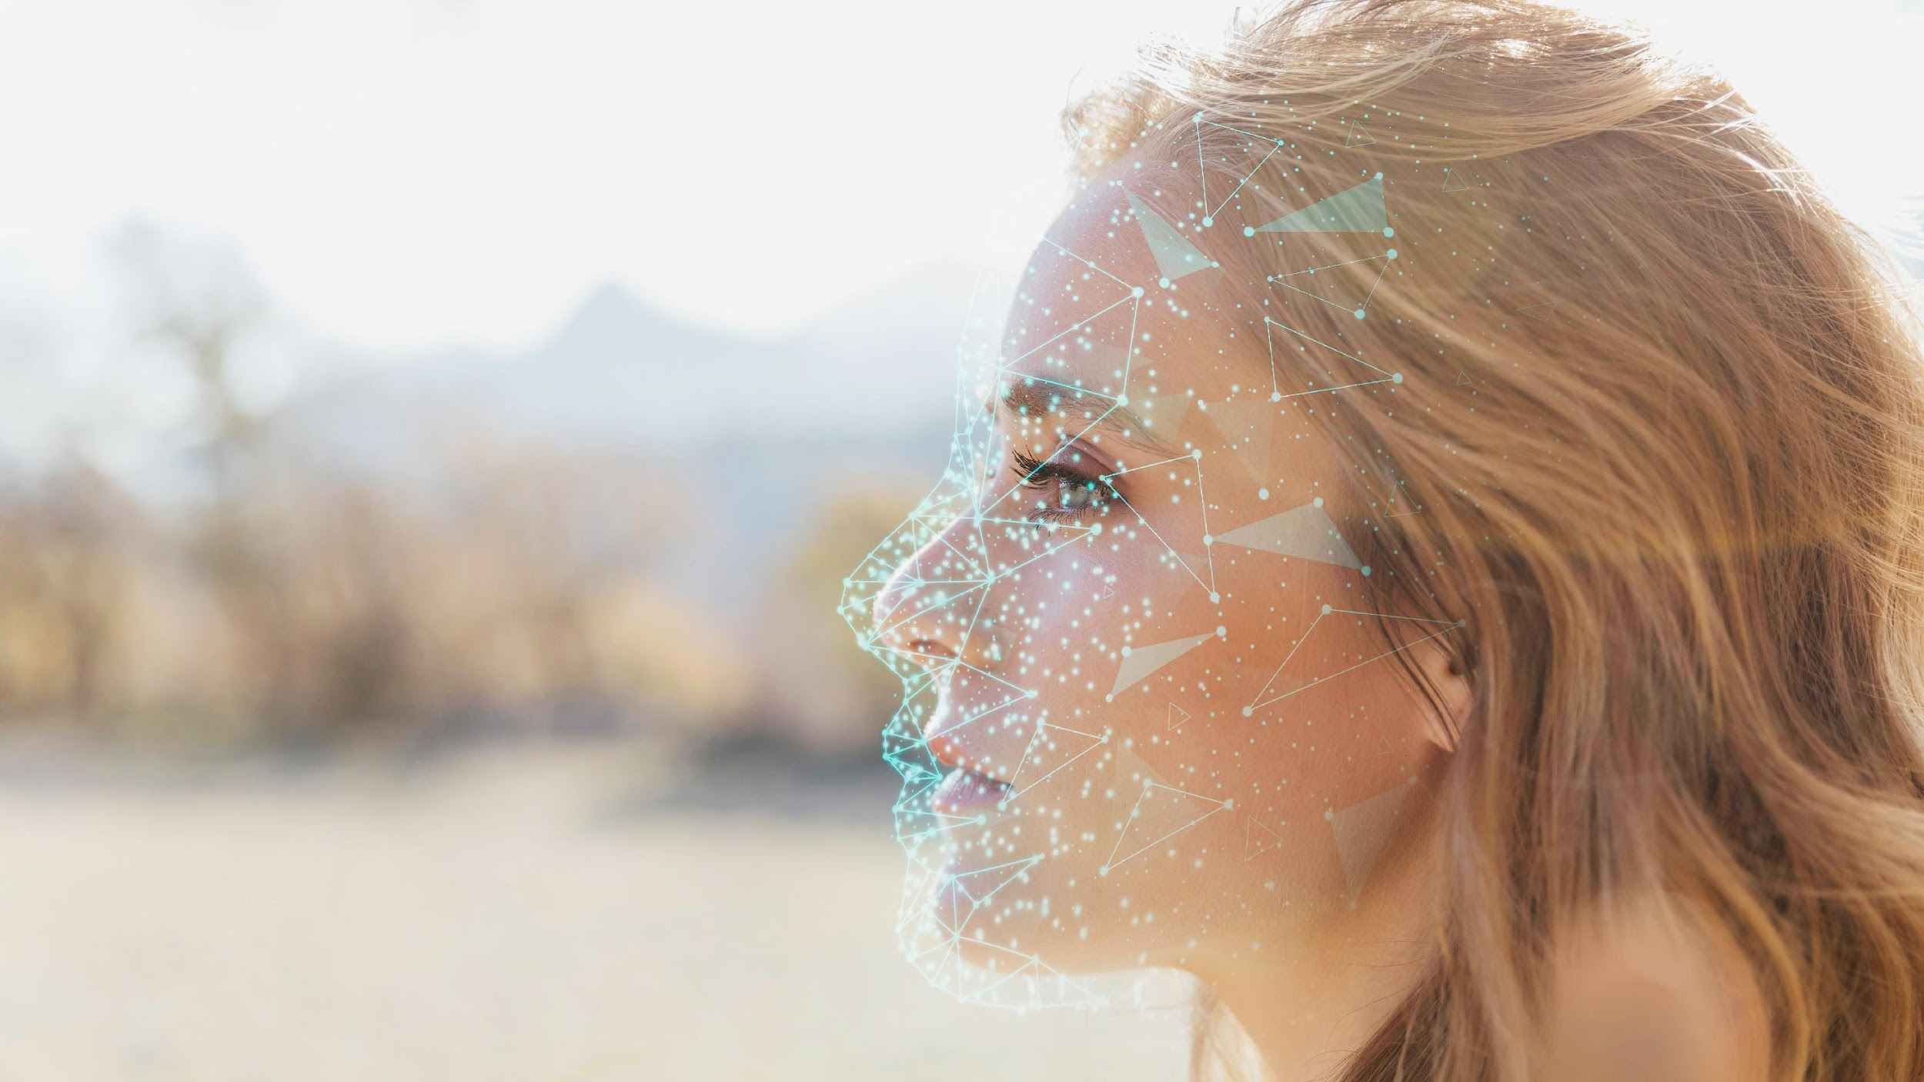

Сomputer Vision
Сегментация
4/02/2025

Slide 2
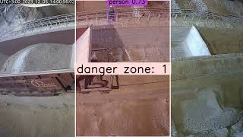
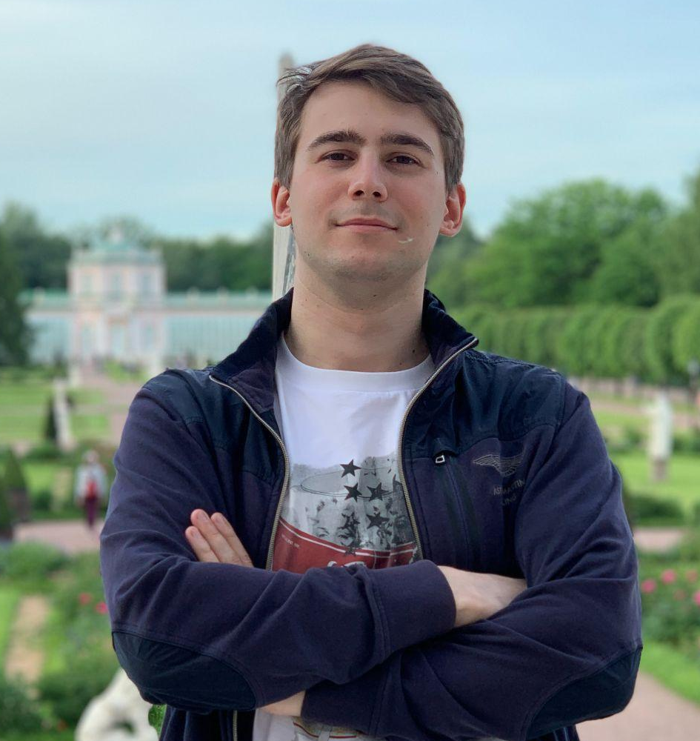

О Себе
Про НКБ Технологии:
Преподаватель: Александр Неварко
Альма-Матер: Физтех & Сколтех Работал: Самолет, Aurorai
Сейчас: Авито x НКБ Технологии
Notes:
Добрый день, уважаемые слушатели! Меня зовут Башаров Илья, я являюсь руководителем направления по исследованию данных в Сбербанке. Я занимаюсь компьютерным зрением 6 лет. В этом курсе я буду рассказывать модули про классические методы компьютерного зрения, а также трекинга объектов.
Машины, включая компьютеры, не могут "слышать" или "видеть" так же, как это делают люди, потому что у них нет собственного сознания или ощущений, как у человека. Машины работают на основе алгоритмов и программного обеспечения, которые позволяют им обрабатывать данные и выполнять задачи.
Когда мы говорим о "слышании" или "видении" машин, мы обычно имеем в виду способность машинного обучения или искусственного интеллекта анализировать звуковые или визуальные данные.
Для того, чтобы научить машину видеть, необходимо дать четкое описание получаемых ею сигналов от сенсоров.

Slide 3

План на сегодня
1. Постановка задачи сегментации
2. Наивные подходы
3. Методы повышения дискретизации
а. Unpooling
b. Transposed convolution
4. Полностью свёрточная нейросеть
5. Как подходить к решению задачи?

Slide 4
План на сегодня
1. Постановка задачи сегментации
2. Наивные подходы
3. Методы повышения дискретизации
а. Unpooling
b. Transposed convolution
4. Полностью свёрточная нейросеть
5. Как подходить к решению задачи?

Slide 5
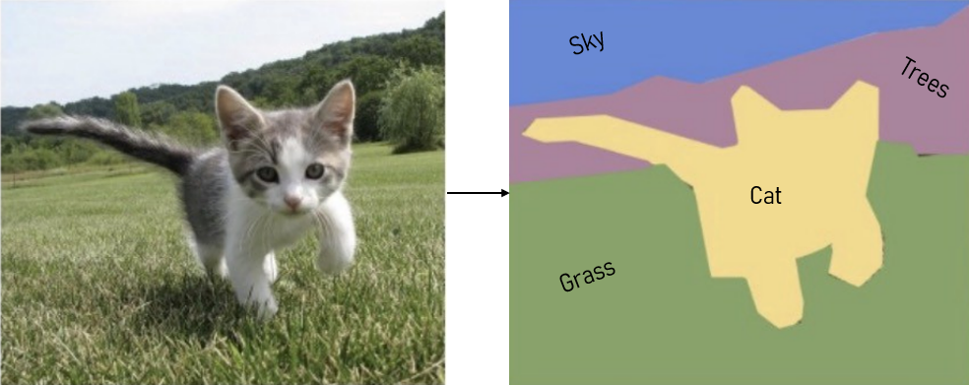
Семантическая сегментация
Сема́нтика (от др.-греч. σημαντικός «обозначающий») — раздел лингвистики, изучающий смысловое значение единиц языка.
Семантическая сегментация = классификация каждого пикселя.

Slide 6
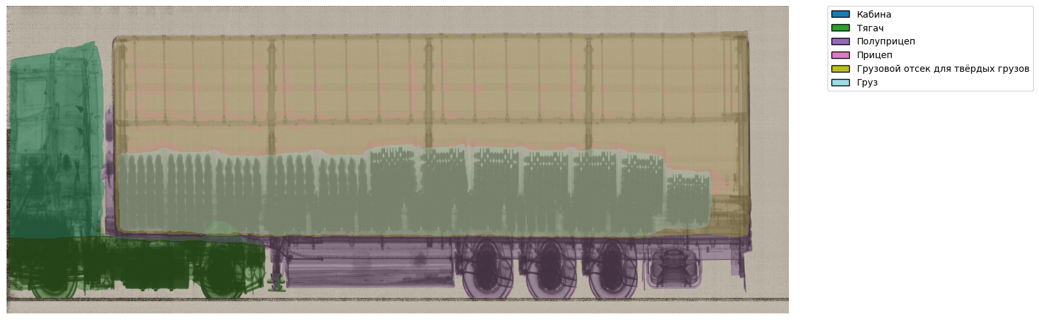
Примеры из практики

Slide 7
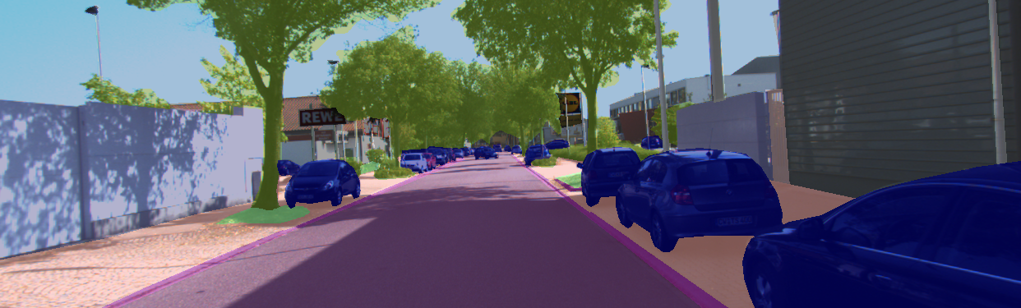
Примеры из практики

Slide 8
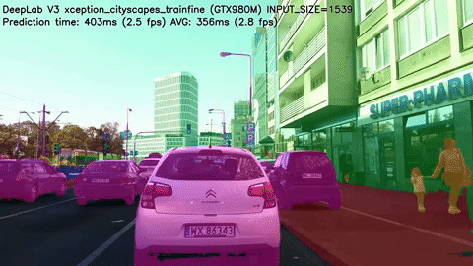
Примеры из практики

Slide 9
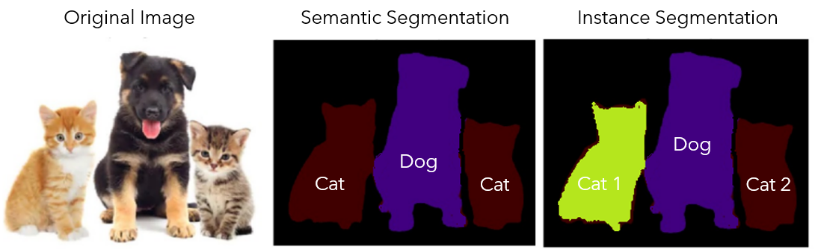
Semantic vs instance
Инстанс = выделение только интересующих объектов с разделением по объектам
Семантик = класс каждого пикселя без разделения объектов

Slide 10
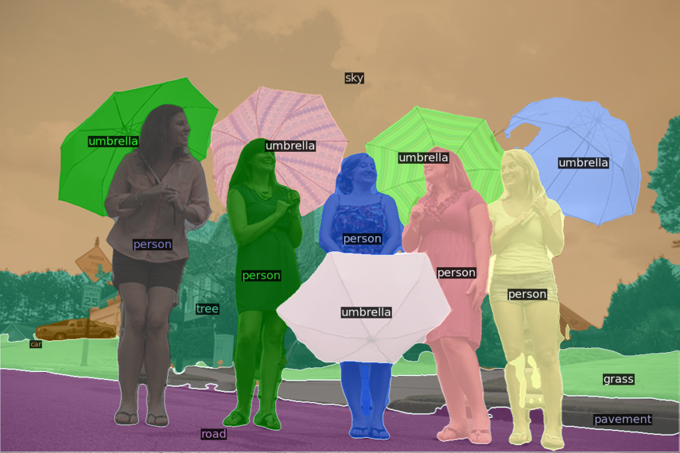
Паноптическая сегментация
Семантик + Инстанс = Паноптик

Slide 11
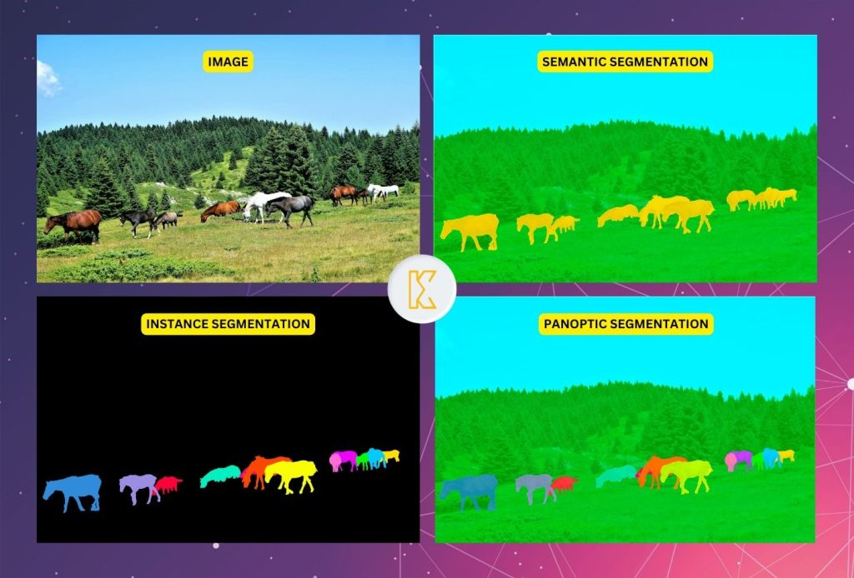

Slide 12
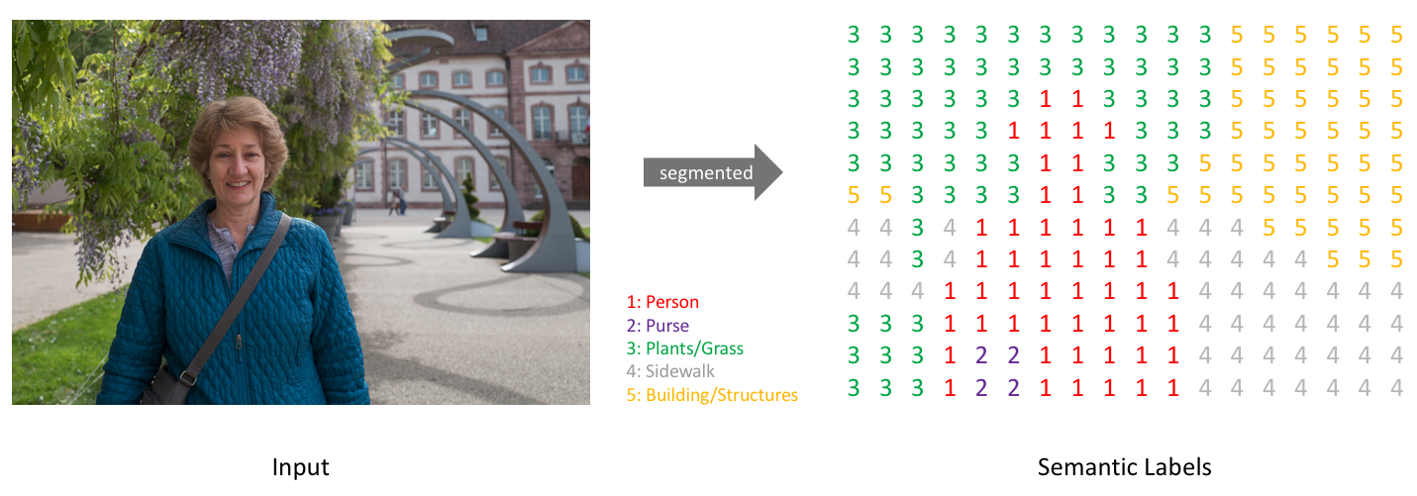
Постановка задачи

Slide 13
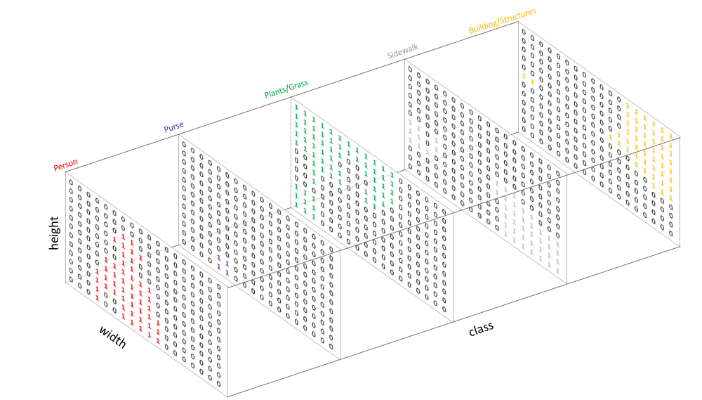
Постановка задачи

Slide 14
Постановка задачи
Многоклассовая классификация
Активация - Pixel-wise SoftMax
Лосс - Cross Entropy Loss
Можно и мультилейбл, тогда
Активация - *******
Лосс - *******

Slide 15
Постановка задачи
Многоклассовая классификация
Активация - Pixel-wise SoftMax
Лосс - Cross Entropy Loss
Можно и мультилейбл, тогда
Активация - Pixel-wise Sigmoid
Лосс - Binary Cross Entropy

Slide 16
План на сегодня
1. Постановка задачи сегментации
2. Наивные подходы
3. Методы повышения дискретизации
а. Unpooling
b. Transposed convolution
4. Полностью свёрточная нейросеть
5. Как подходить к решению задачи?

Slide 17
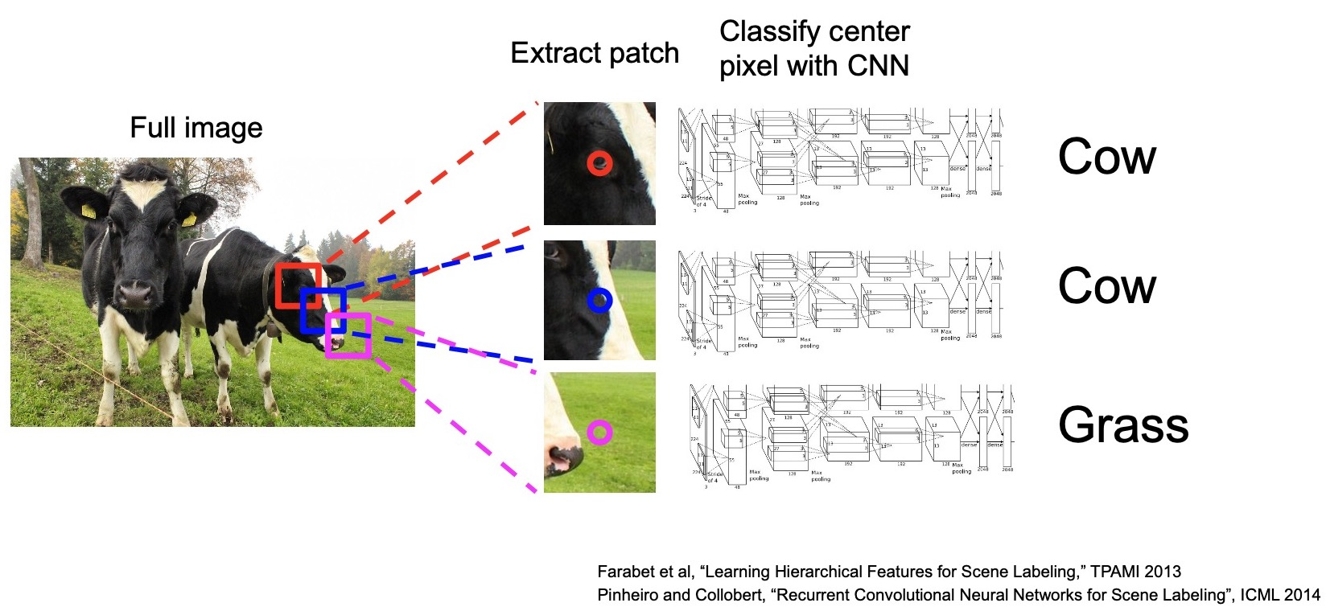
Идея №1: sliding window

Slide 18
Идея №1: недостатки
******
******

Slide 19
Идея №1: недостатки
W * H раз прогнать классификатор -> очень много!!!
Контекст классификатора ограничен размером окна

Slide 20
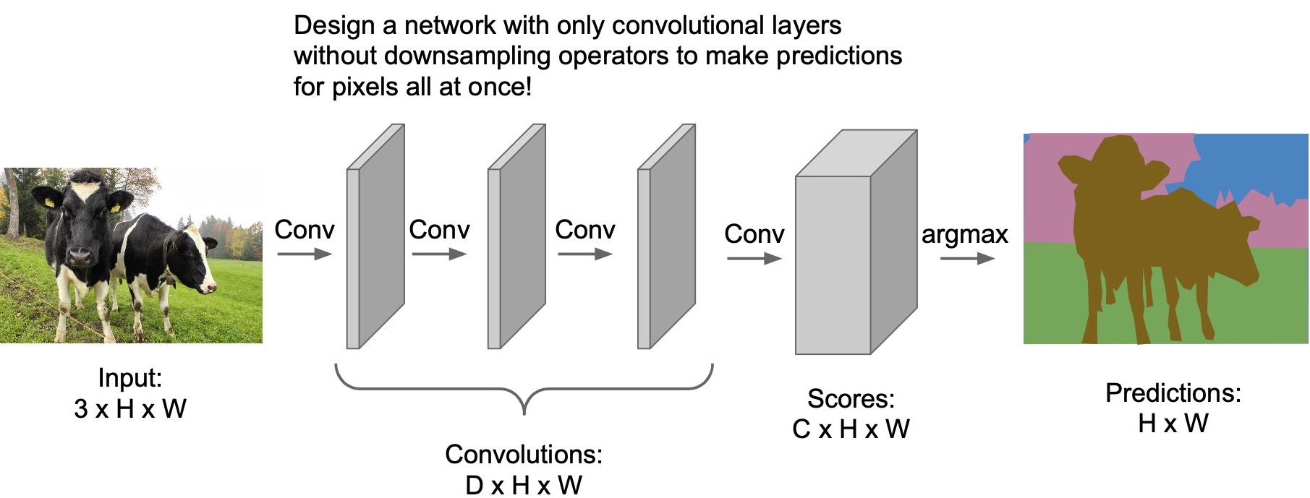
Идея №2: Fully-convolutional Network

Slide 21
Идея №2: недостатки
******
******

Slide 22
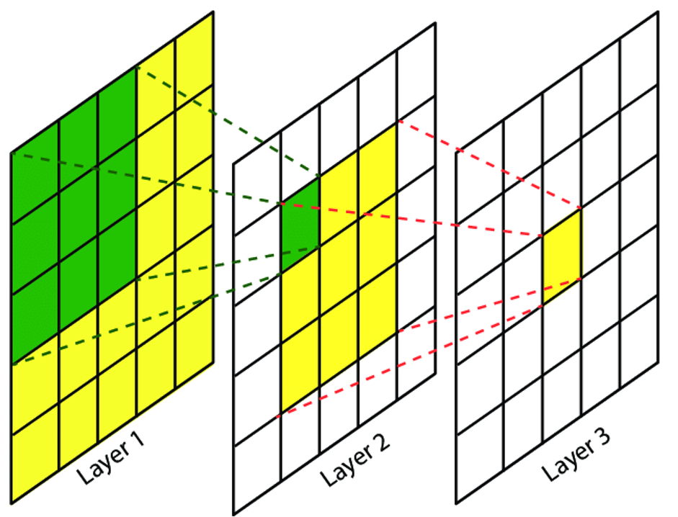
Идея №2: недостатки
Очень много свёрточных операций в большом размере
Для захвата большого контекста нужна большая глубина => ещё больше операций свёрток

Slide 23
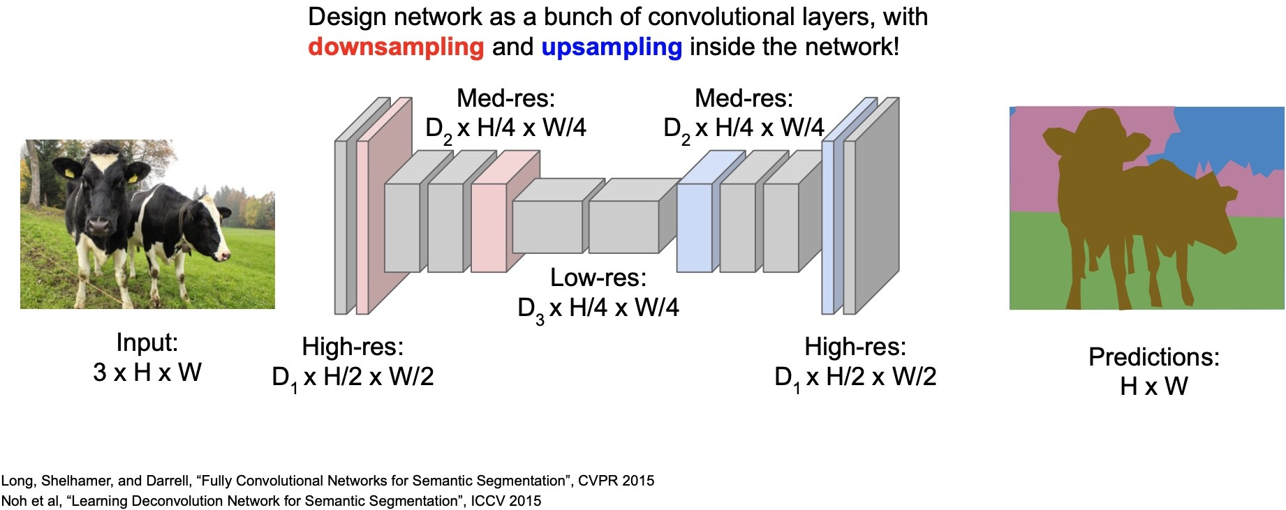
Идея №3: Encoder-Decoder FCN

Slide 24
Идея №3: Encoder-Decoder FCN
Энкодер = backbone из классификации
Decoder / Upsampler ???

Slide 25
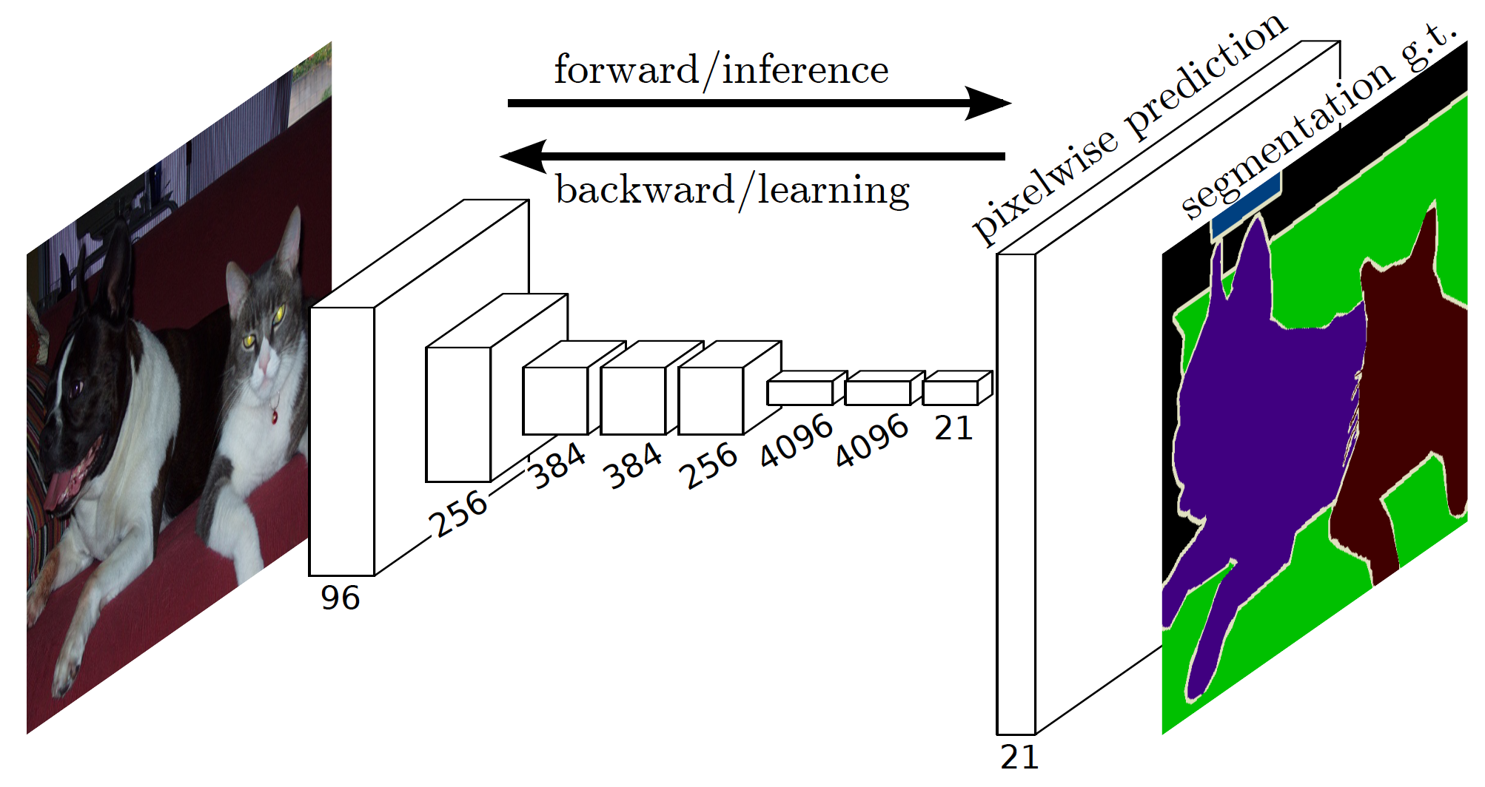
Быстрый апсемплинг

Slide 26
Быстрый апсемплинг
Шумные предсказания из-за быстрого Upsampling
Потеря пространственной структуры в бекбоуне из-за Downsampling
Потеря тонких или маленьких объектов

Slide 27
План на сегодня
1. Постановка задачи сегментации
2. Наивные подходы
3. Методы повышения дискретизации
а. Unpooling
b. Transposed convolution
4. Полностью свёрточная нейросеть
5. Как подходить к решению задачи?

Slide 28
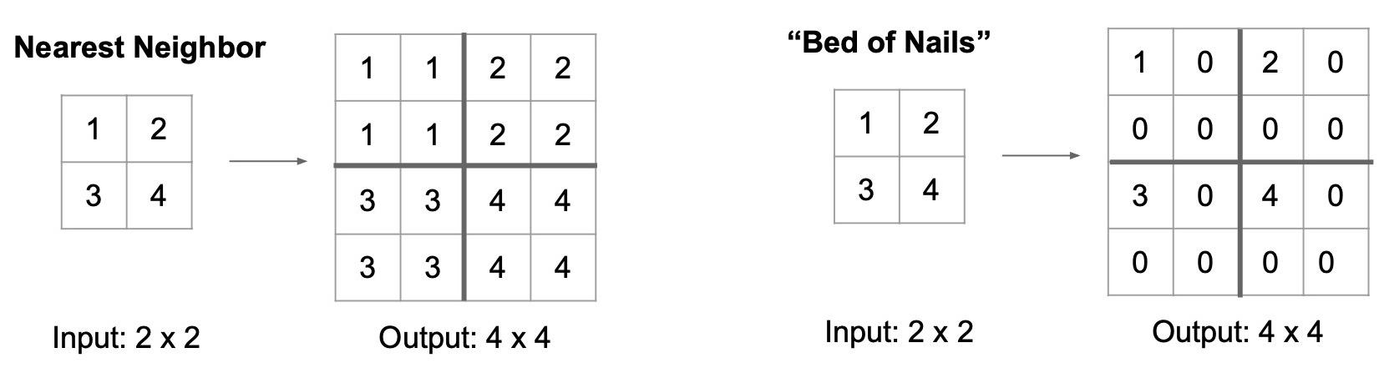
Unpooling

Slide 29
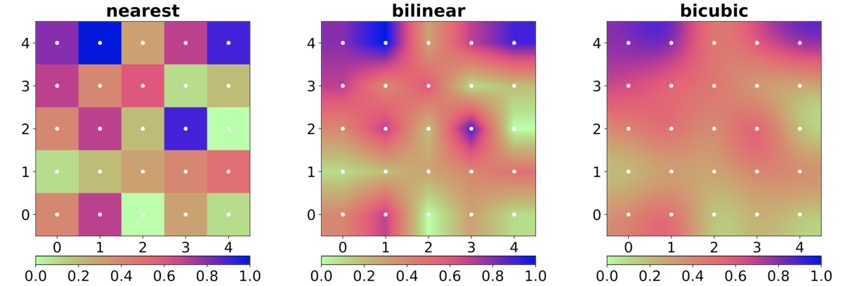
Unpooling

Slide 30
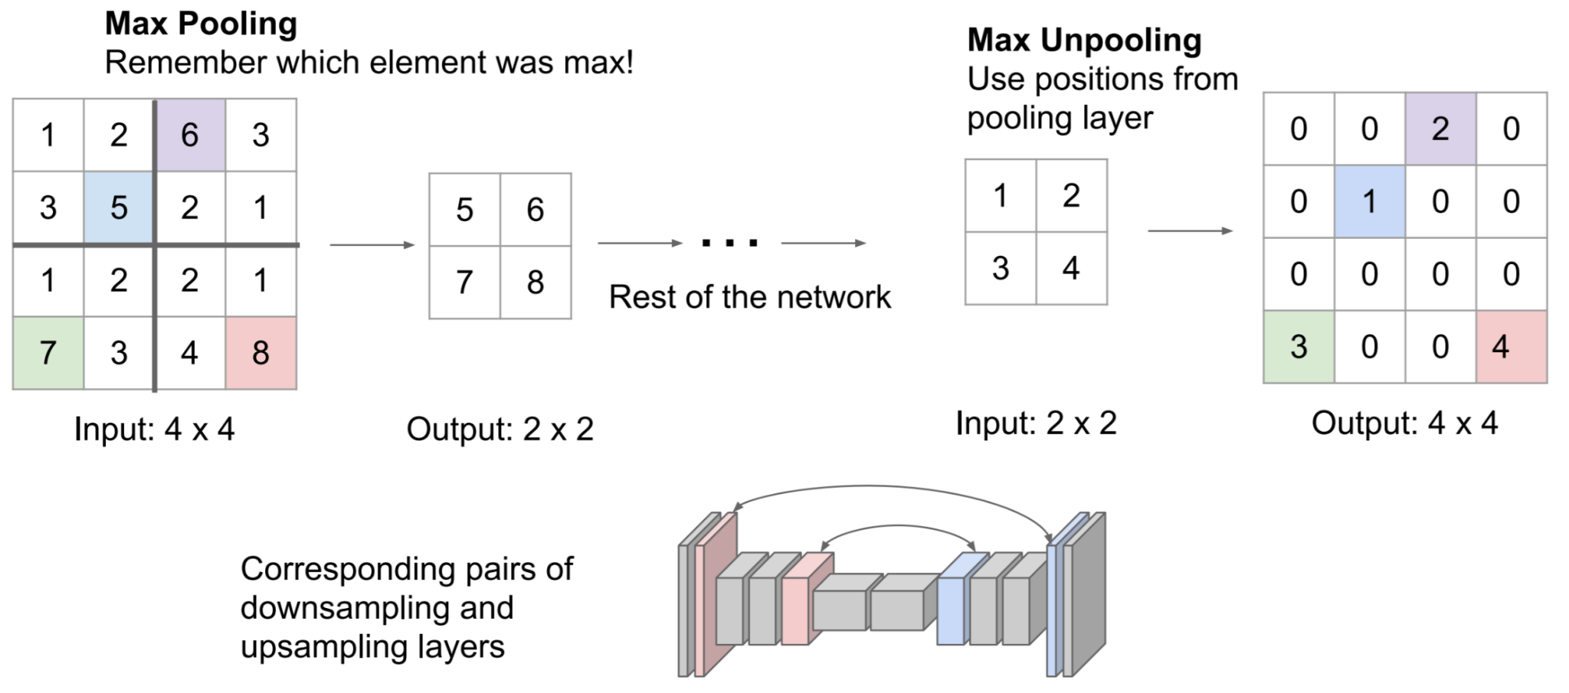
Max Unpooling

Slide 31
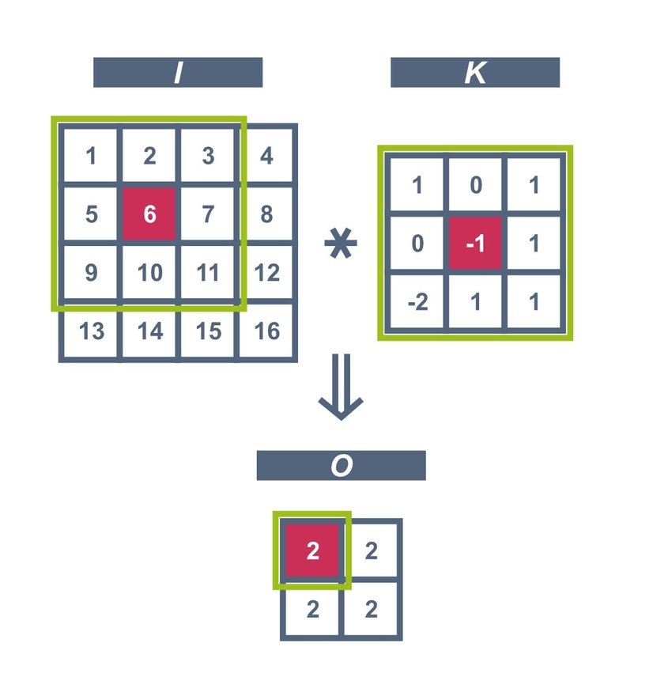
Свёртка
Уменьшает картинку: из 4х4 в 2х2

Slide 32

Stride & padding
stride = 2
padding = 1
kernel size = 3
из 2х2 в 5х5

Slide 33
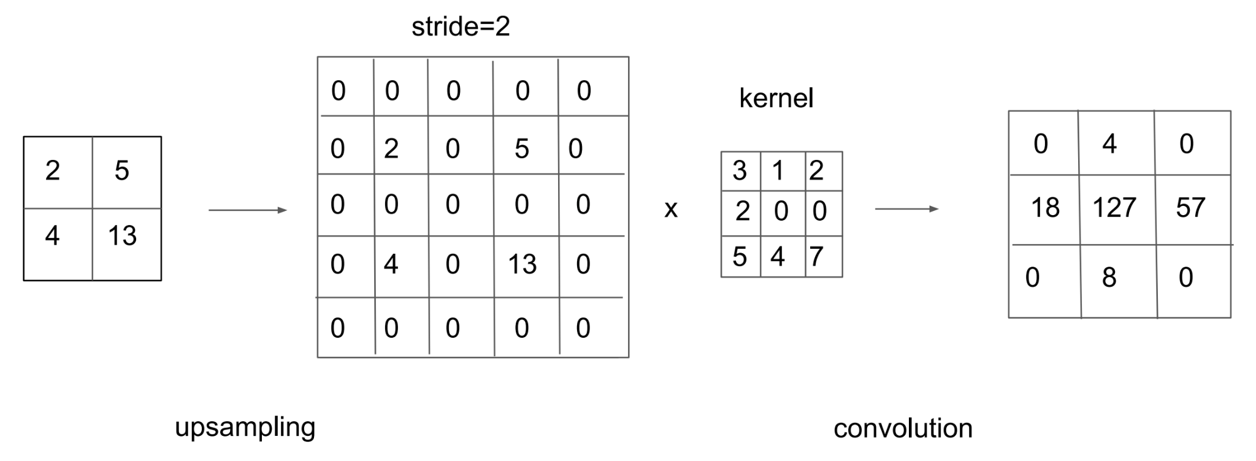
Transposed convolution

Slide 34
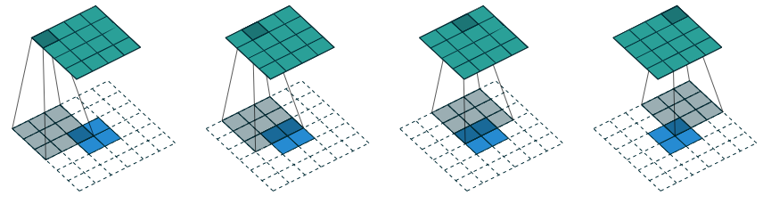
Stride & padding
stride = 1
padding = 2
kernel size = 3
из 2х2 в 4х4

Slide 35
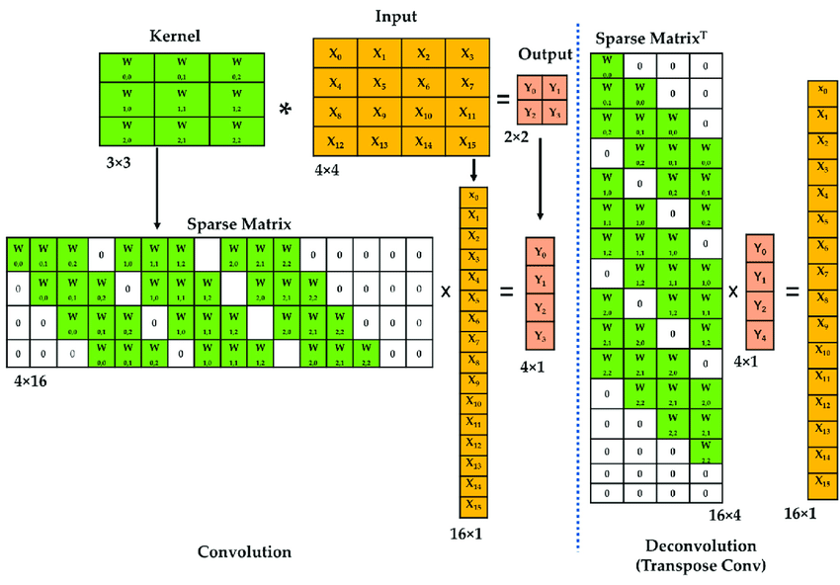
Почему транспонированная свёртка?

Slide 36
Почему транспонированная свёртка?

Slide 37
Transposed convolution
DeConvolution != Transposed convolution
Transposed Convolution [Convolution(Image)] != Image

Slide 38
План на сегодня
1. Постановка задачи сегментации
2. Наивные подходы
3. Методы повышения дискретизации
а. Unpooling
b. Transposed convolution
4. Полностью свёрточная нейросеть
5. Как подходить к решению задачи?

Slide 39
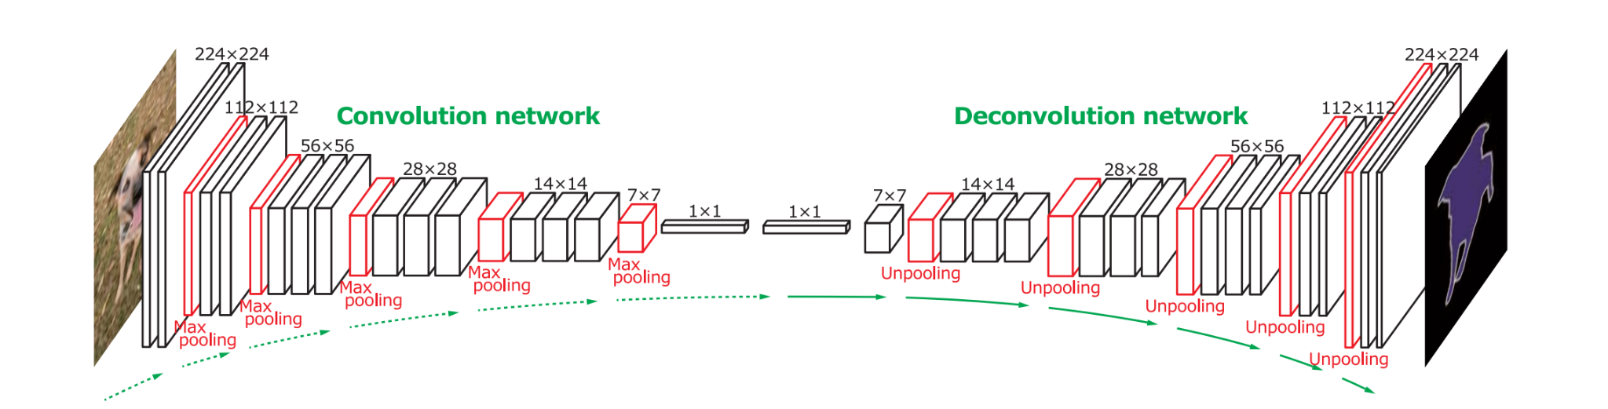
DeconvNet

Slide 40

Разреженная свёртка
Dilated convolution a.k.a atrous convolution
dilation = 2

Slide 41
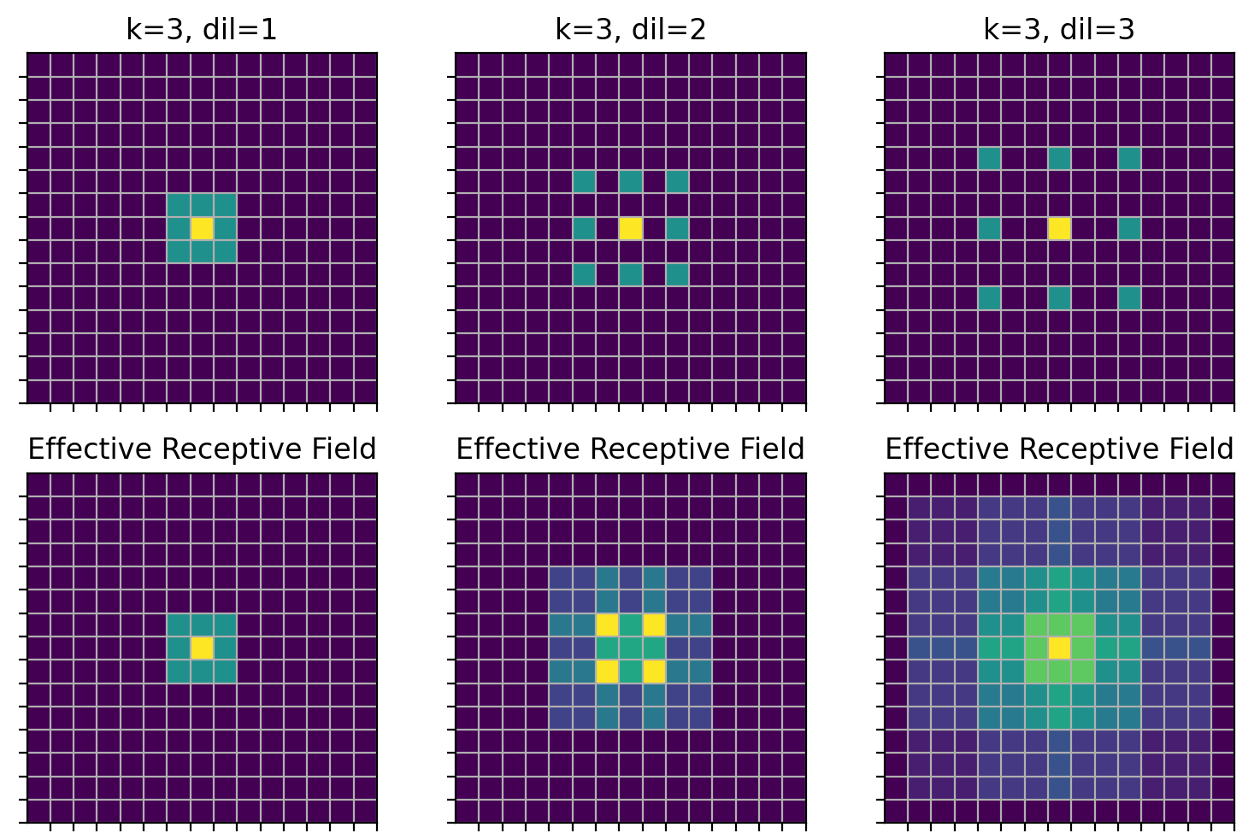
Разреженная свёртка

Slide 42
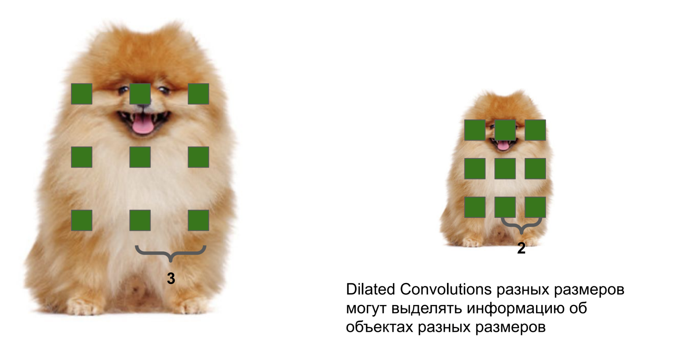
Multiscale context aggregation

Slide 43
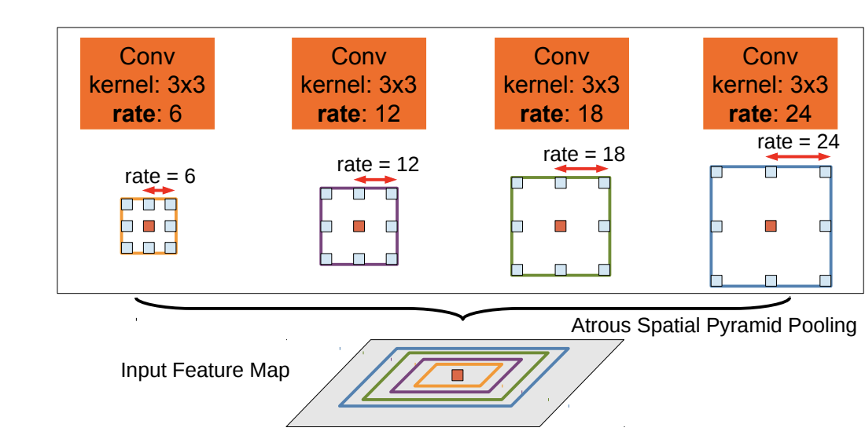
Atrous spatial pyramid pooling

Slide 44
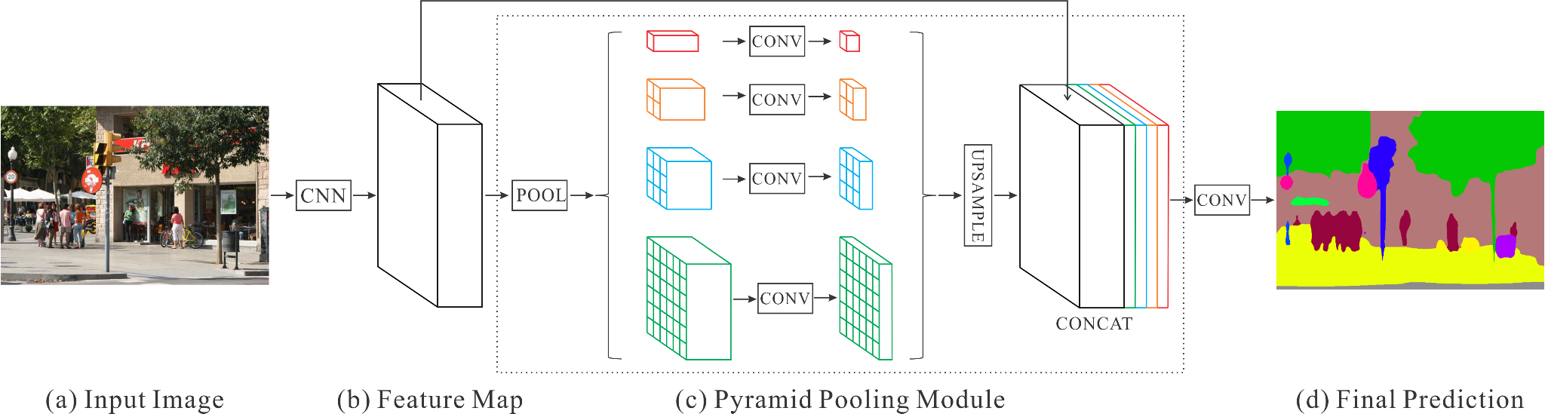
Pyramid pooling network

Slide 45
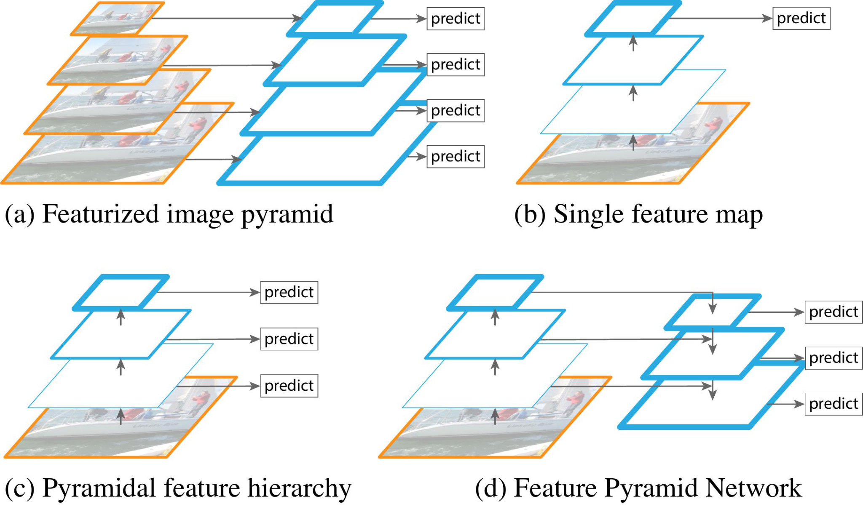
Feature pyramid network

Slide 46
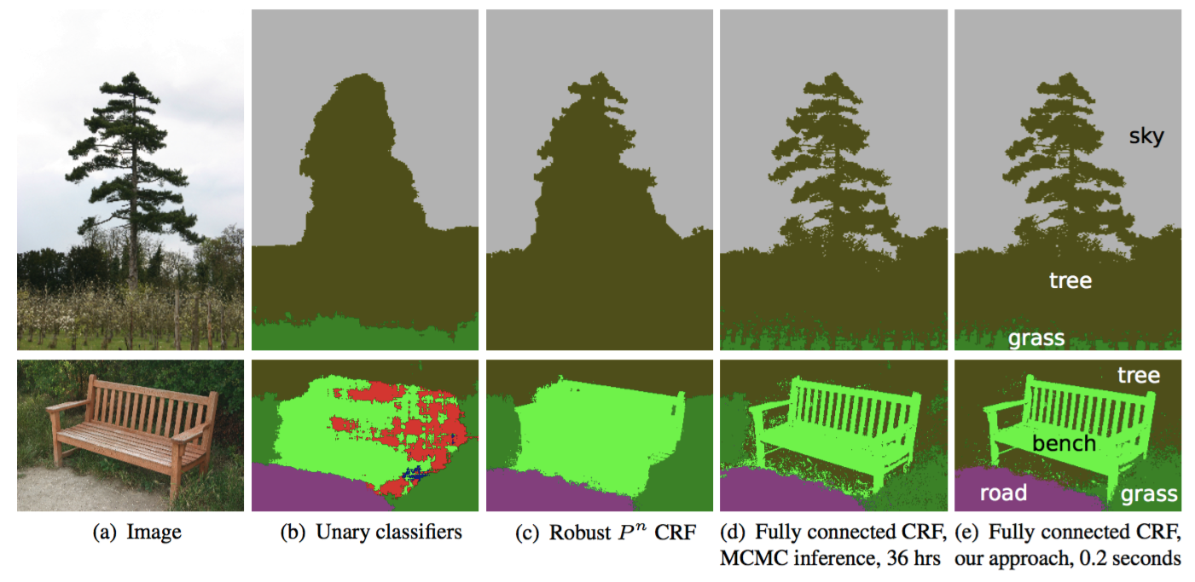
Conditional random fields

Slide 47
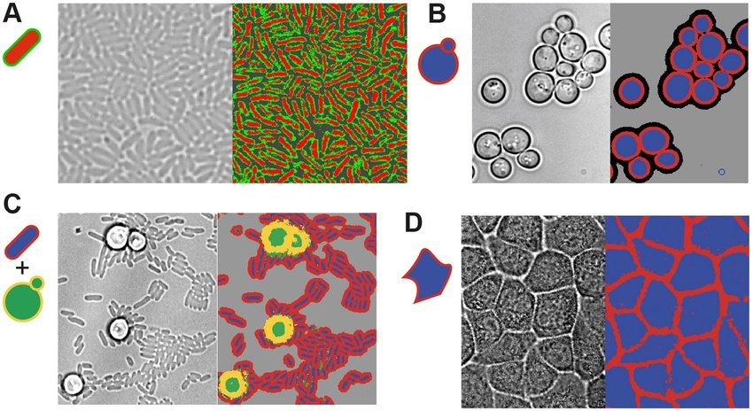
UNet

Slide 48

UNet: skip connections

Slide 49
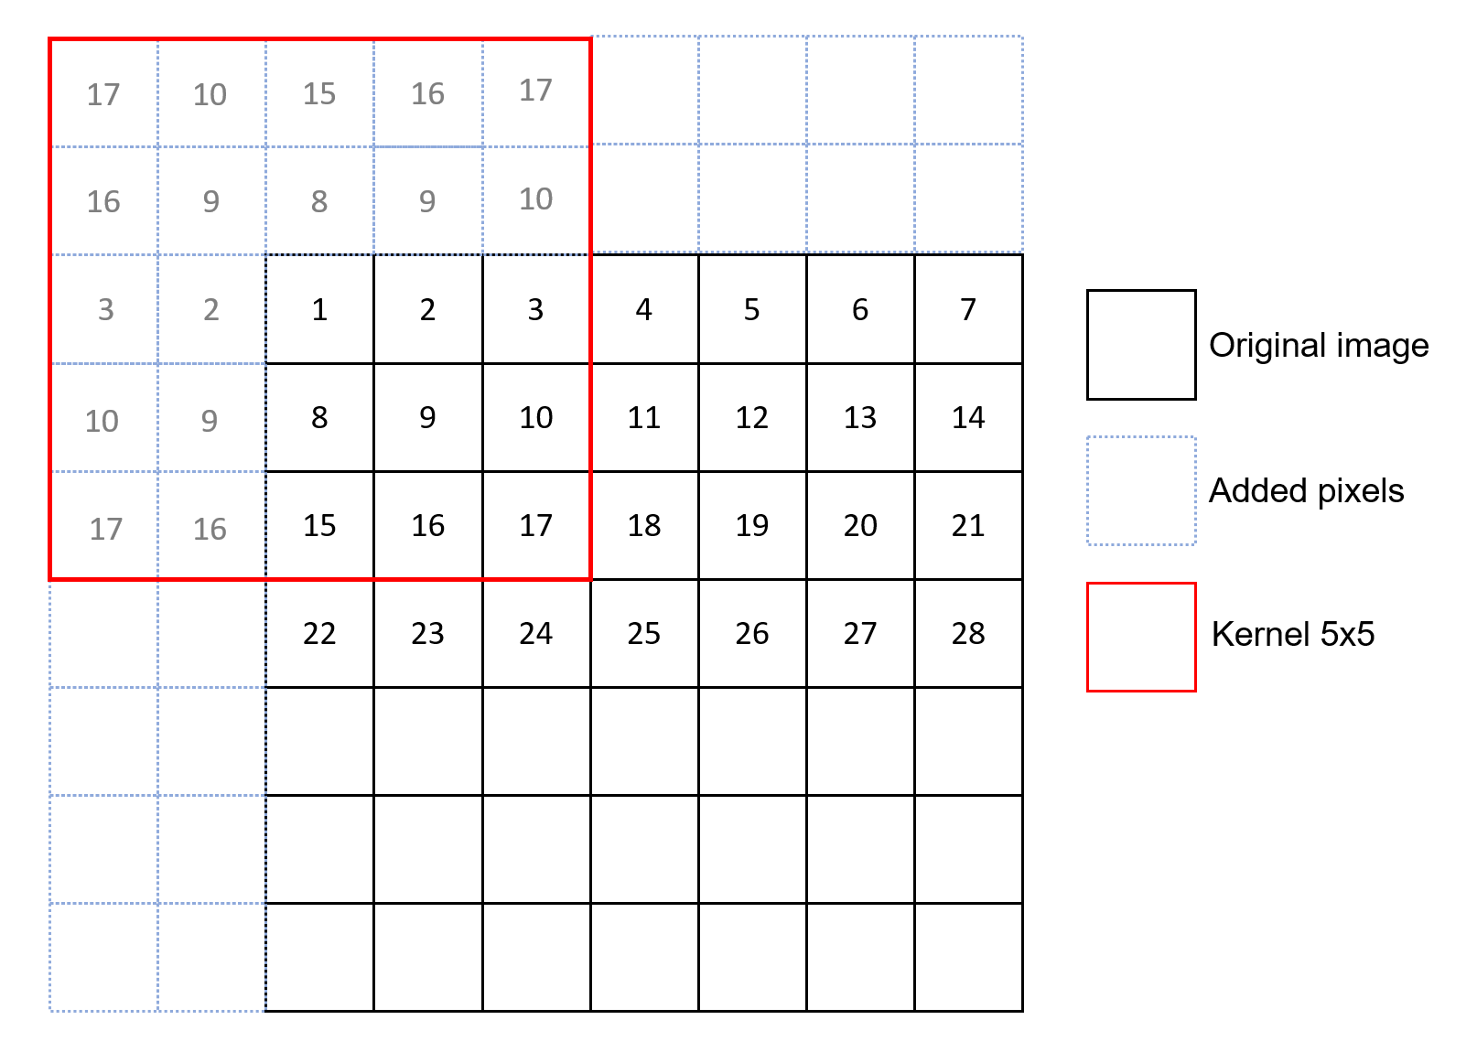
UNet: padding

Slide 50
UNet: padding

Slide 51
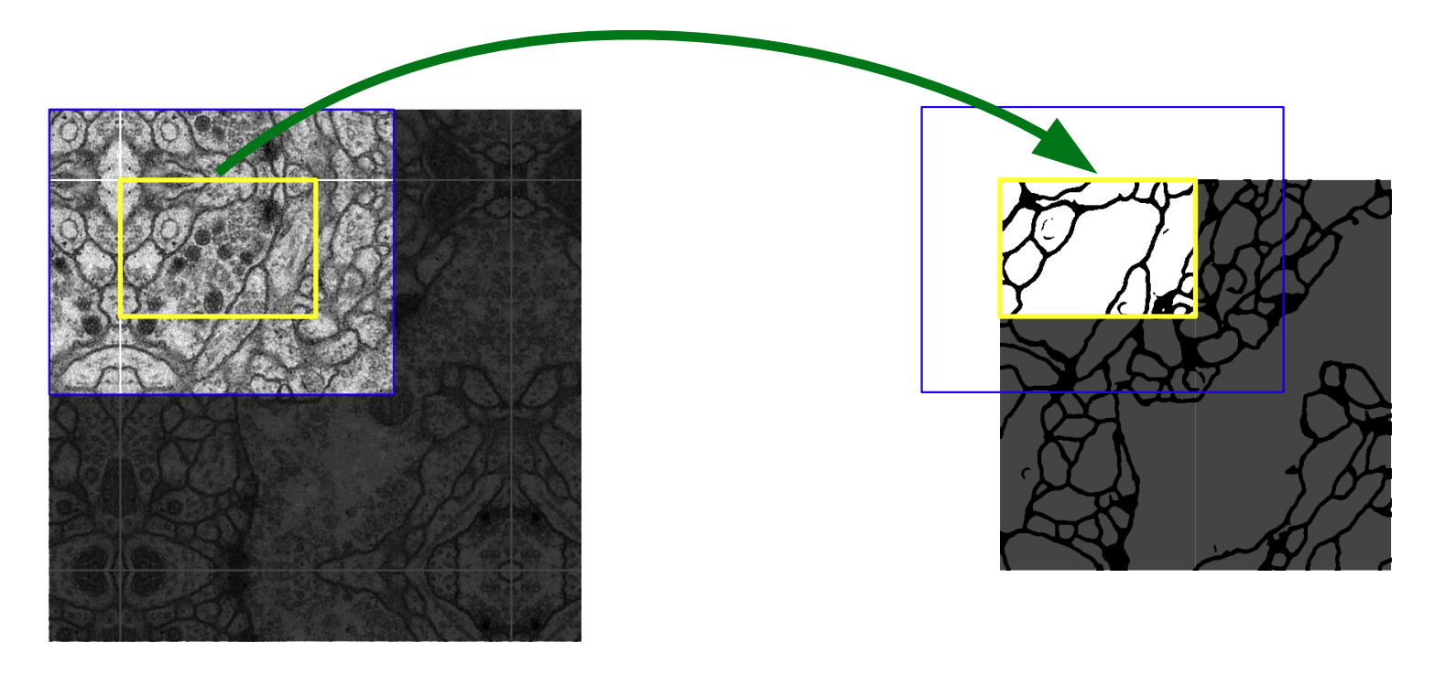
UNet: padding

Slide 52
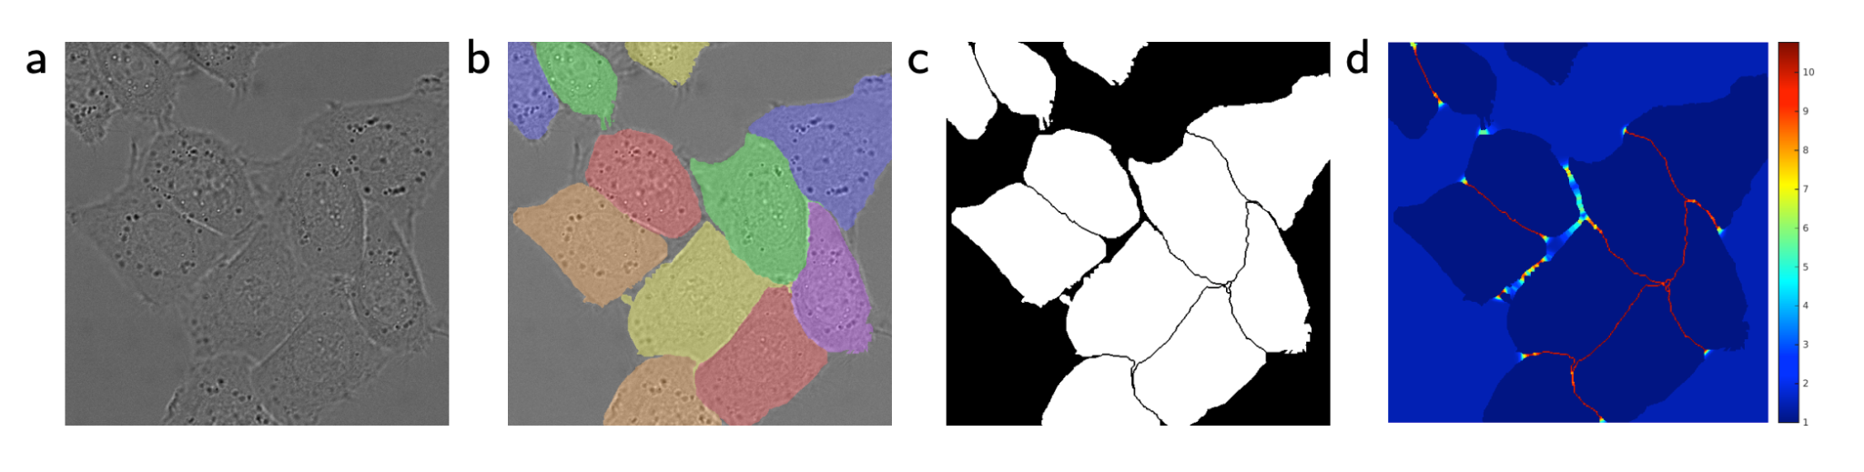
UNet: Loss

Slide 53
UNet: Loss

Slide 54
План на сегодня
1. Постановка задачи сегментации
2. Наивные подходы
3. Методы повышения дискретизации
а. Unpooling
b. Transposed convolution
4. Полностью свёрточная нейросеть
5. Как подходить к решению задачи?

Slide 55
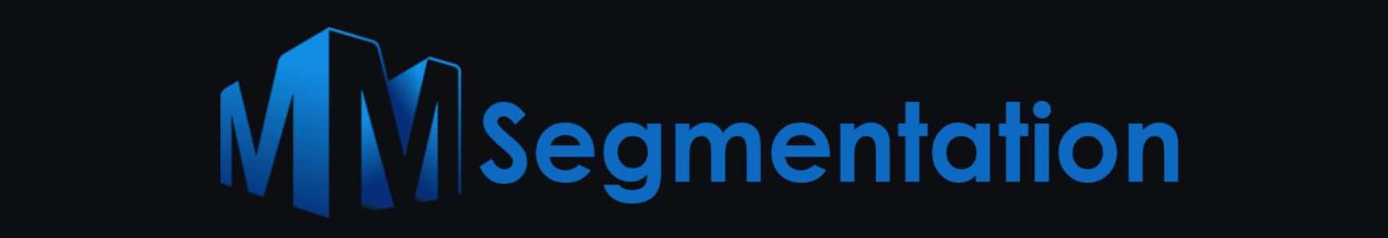
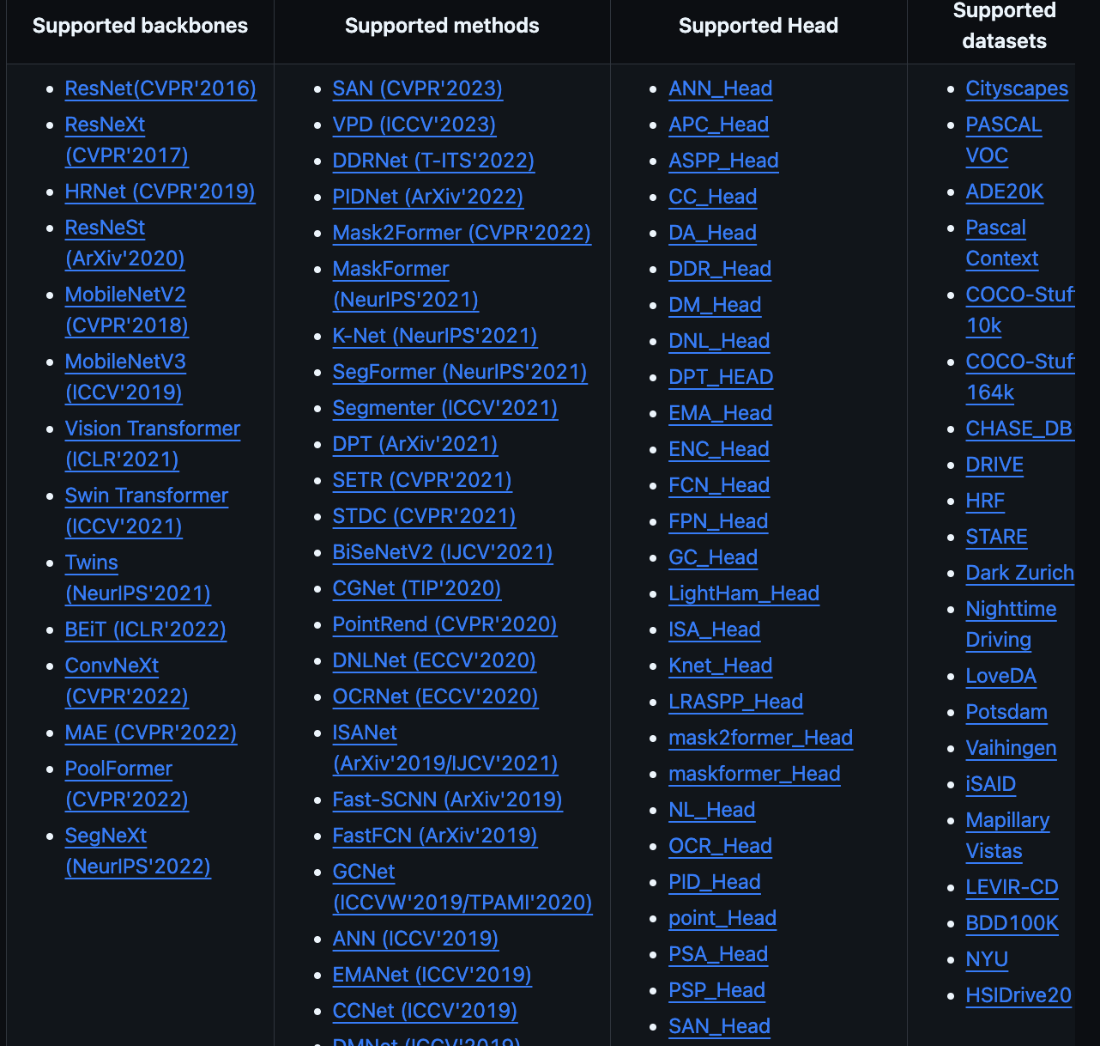
Где брать и как выбирать сегментаторы
‹#›
User-friendly: 5/10
https://github.com/open-mmlab/mmsegmentation

Slide 56
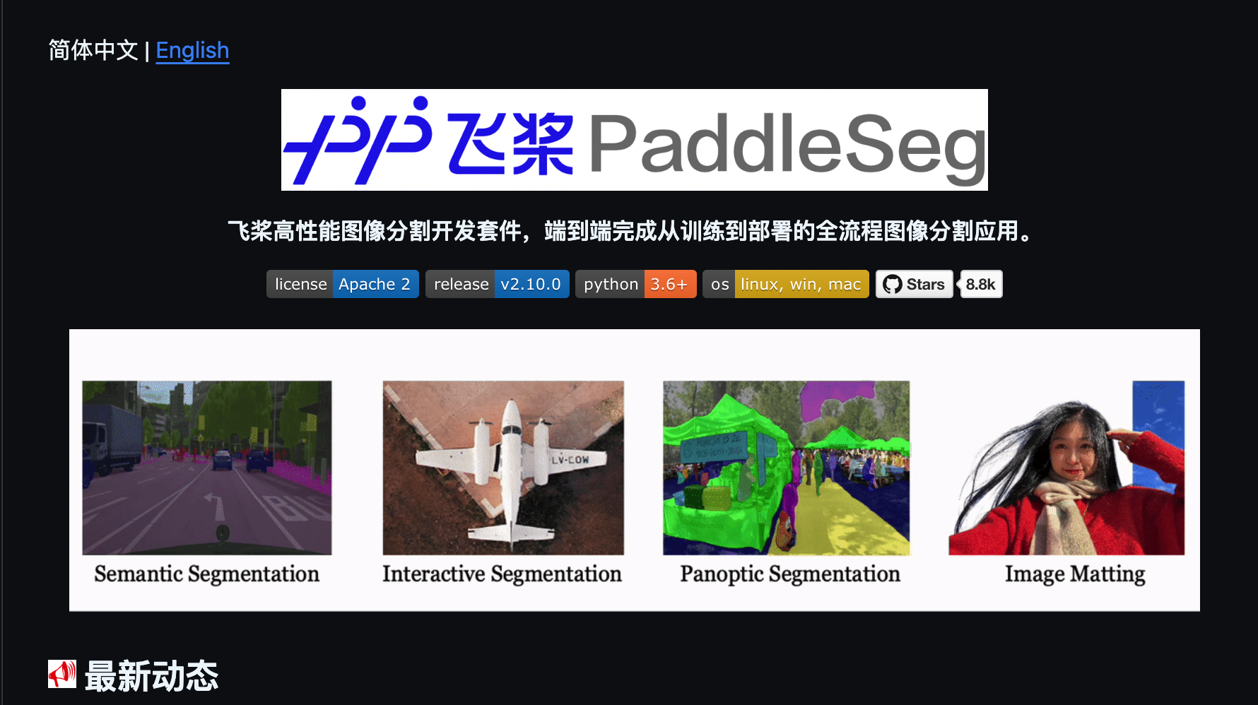
Где брать и как выбирать сегментаторы
‹#›
User-friendly: ?/10
https://github.com/PaddlePaddle/PaddleSeg

Slide 57
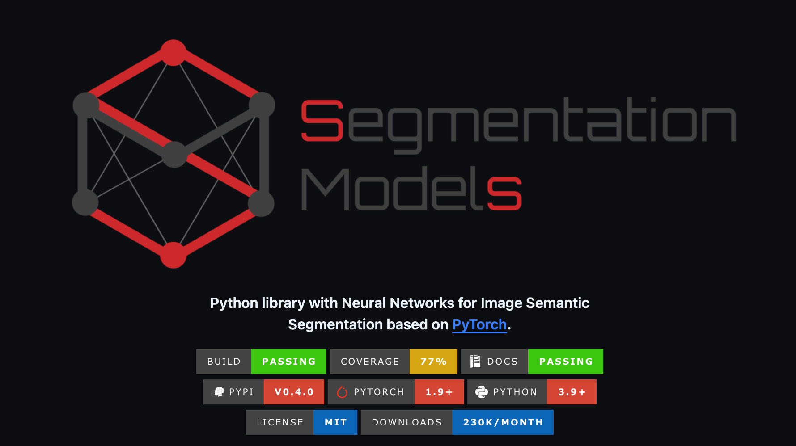
Где брать и как выбирать сегментаторы
‹#›
User-friendly: 8/10
https://github.com/qubvel-org/segmentation_models.pytorch

Slide 58
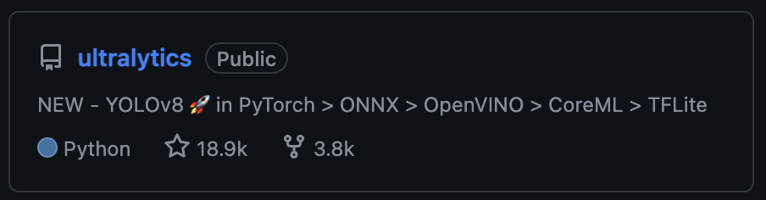
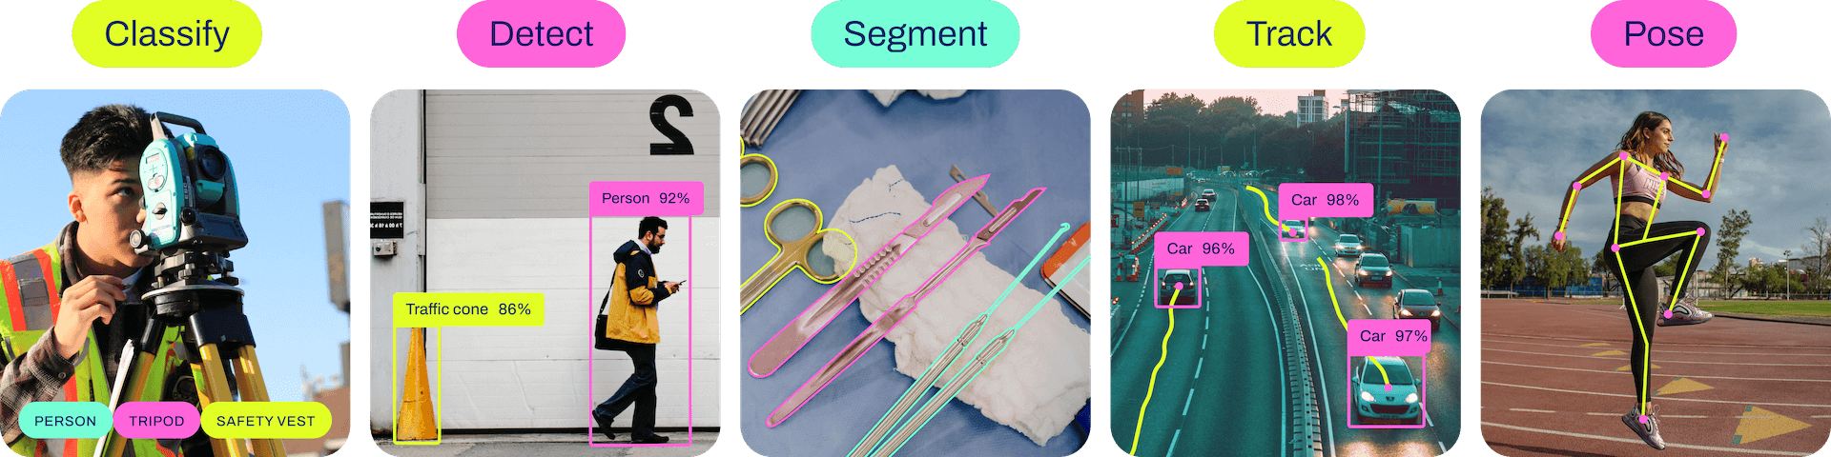
Где брать и как выбирать сегментаторы
форки
‹#›
User-friendly: 10/10
https://github.com/ultralytics

Slide 59
Где брать данные?
Специфичные датасеты из поисковика (CitiScapes, KITTI, ADE20K, etc.)
Roboflow universe - много шумных перезалитых данных, нужны быть аккуратным
Baidu и прочие китайские ресурсы - могут быть проблемы с доступом
‹#›

Slide 60
Где размечать?
CVAT - opensource, один из стандартов с прицелом под картинки и видео
LabelStudio - активно поддерживается, позволяет размечать не только картинки, но и тексты
Roboflow universe - облачный сервис, выставляет данные в публичный доступ
‹#›

Slide 61
Итоги урока
Сегментация - это классификация каждого пикселя картинки по принадлежности тому или иному классу или объекту.
Encoder-Decoder FCN - основной вид современных сегментационных моделей.
Upsampling техники позволяют создать Decoder часть:
Unpooling: nearest neighbour, bed of nails, max unpooling
Transposed convolution - более сильный подход
Multiscale техники позволяют захватывать контексты разных масштабов:
Dilated convolution
SPP, PPN, FPN
UNet - SOTA в медицинских задачах и не только

Slide 62
Что ещё?
SegFormer
SWIN-Transformer
SAM, MedSAM

